Slide 1
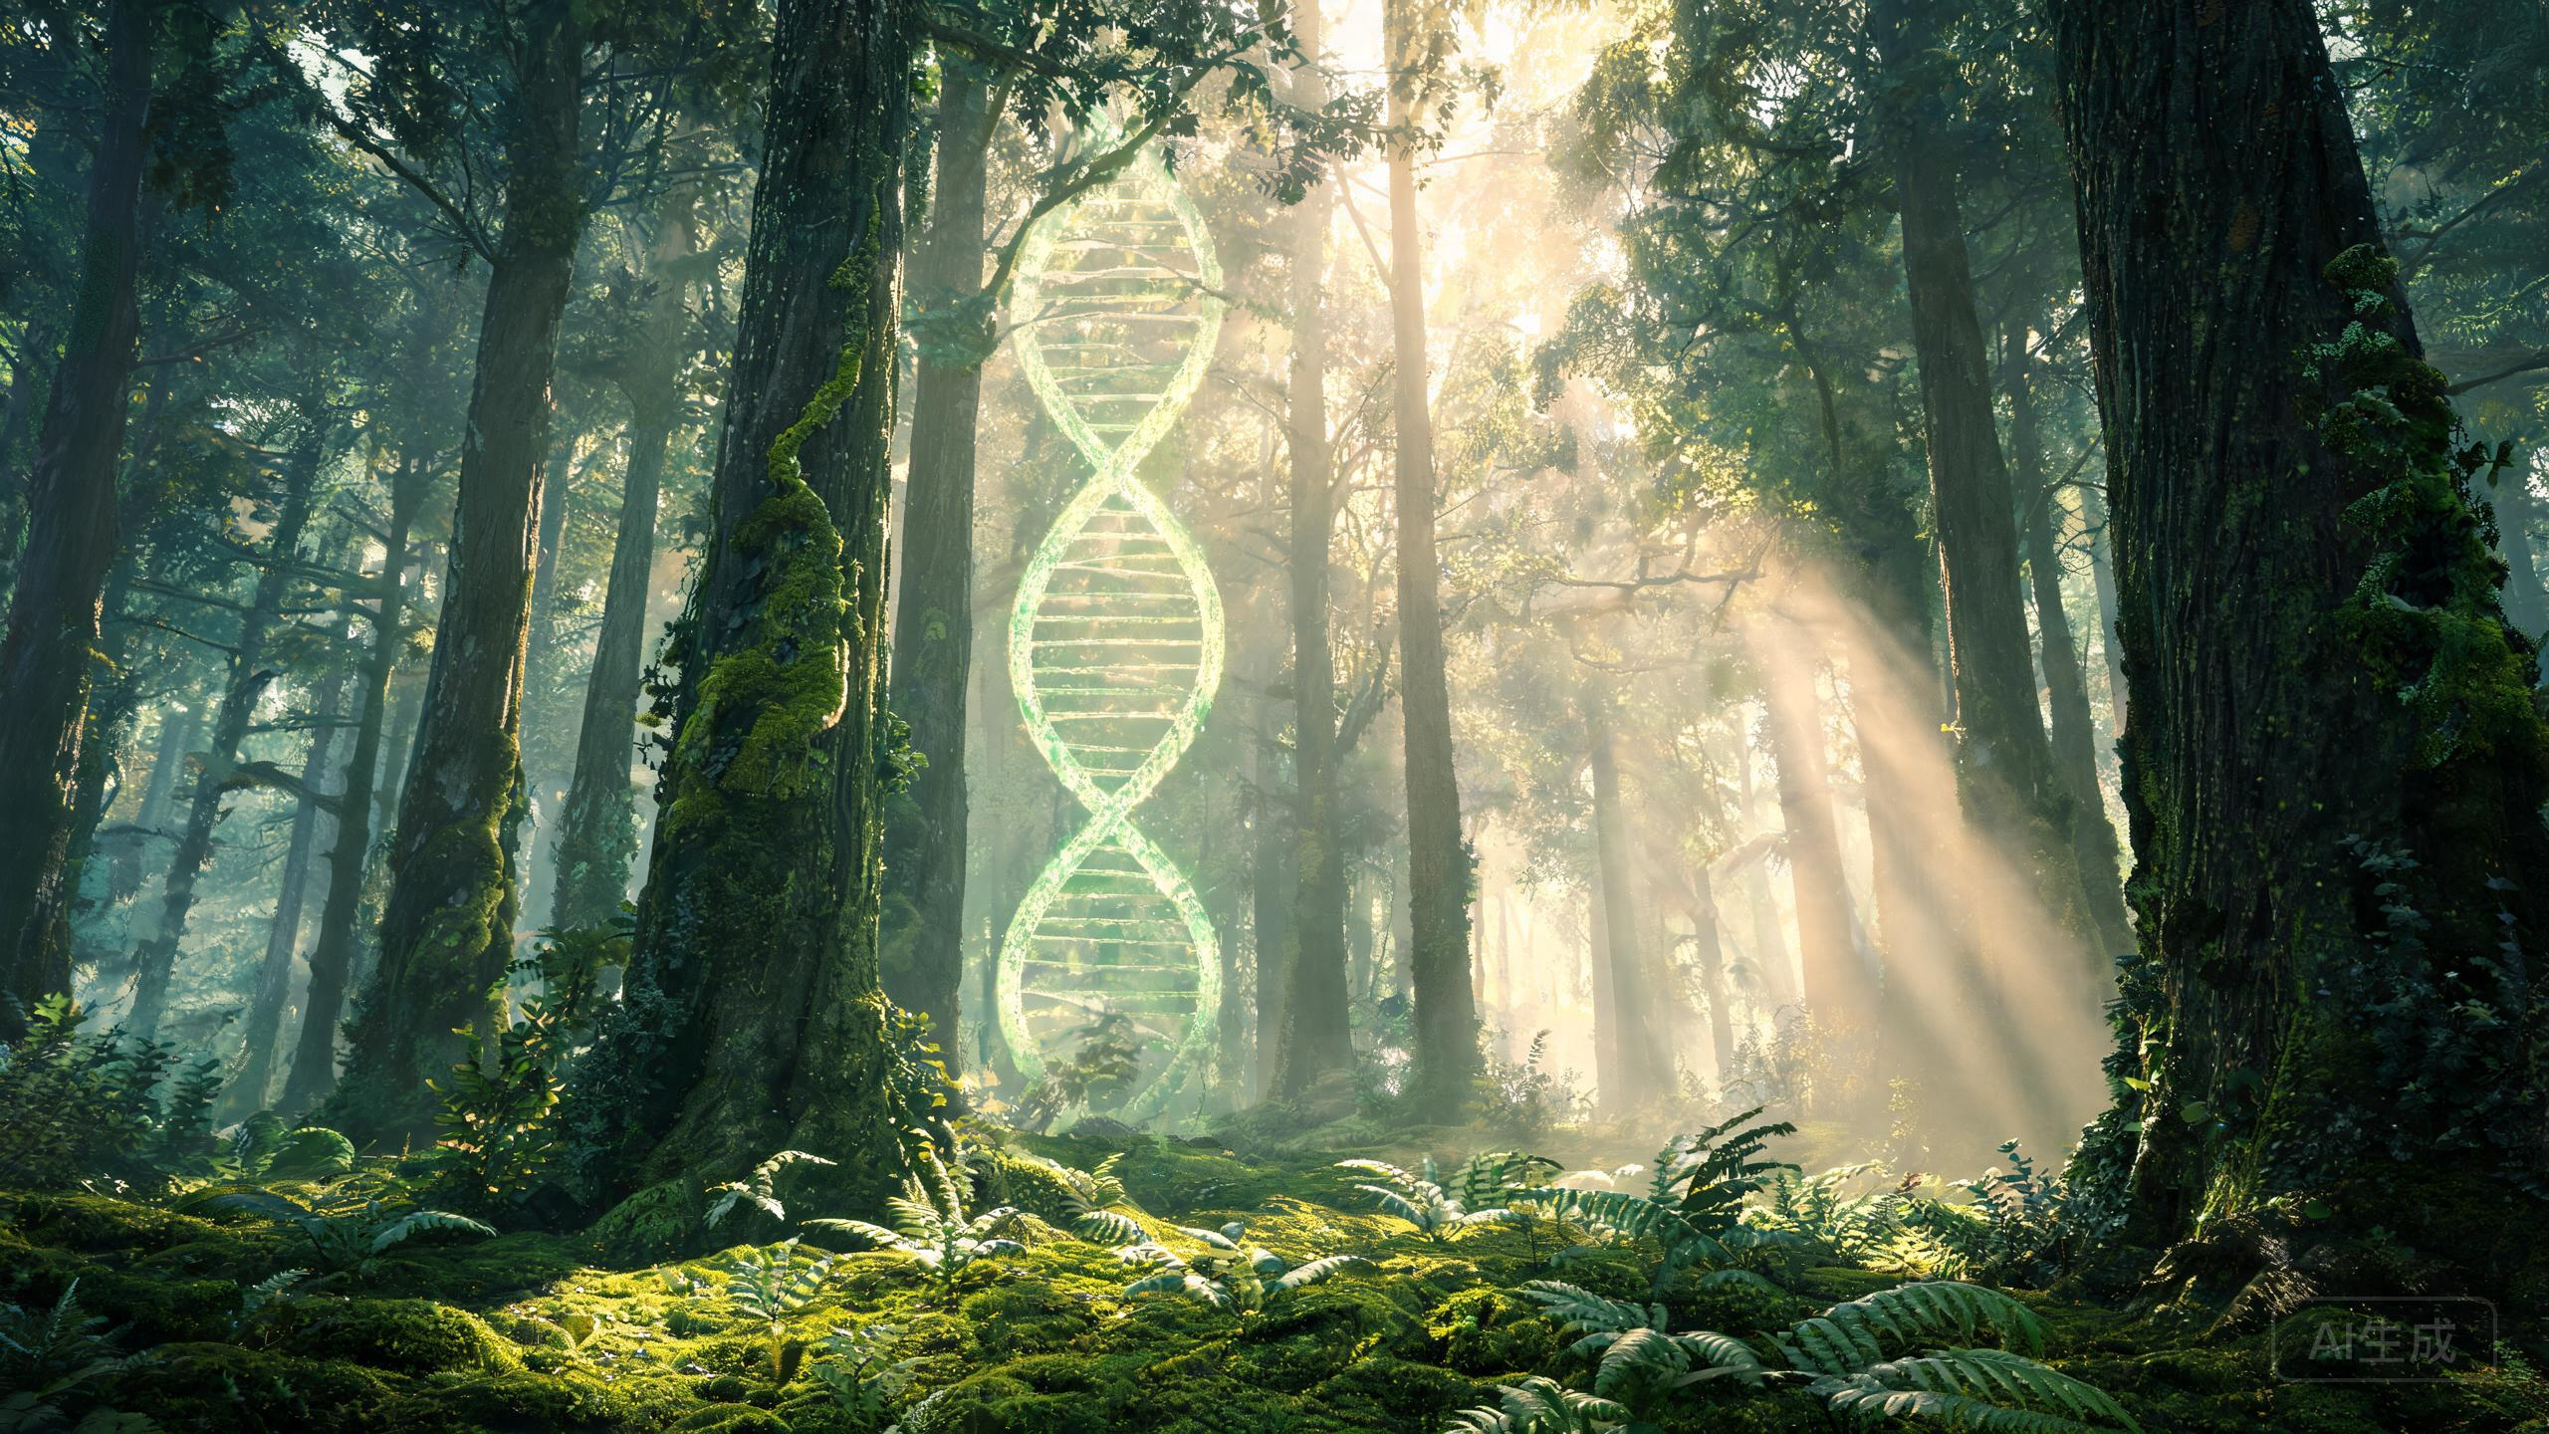
遗传学100天
学习总结
从孟德尔的豌豆到CRISPR的未来
Day 100 / 100 | 2026年8月22日

Slide 2
目录
Table of Contents
1
百年发展脉络
2
八大阶段总览
3
经典遗传学里程碑
4
分子遗传学革命
5
现代遗传学前沿
6
十大核心概念
7
改变历史的科学家
8
十大经典实验
9
三次范式革命
10
伦理思考与挑战
11
学习成果与未来
12
感谢与结语

Slide 3
百年发展脉络
A Century of Genetics
1866
1900
1910
1944
1953
1961
2003
2012
孟德尔定律
重新发现
染色体理论
DNA遗传物质
双螺旋结构
中心法则
基因组计划
CRISPR

Slide 4
八大阶段总览
Eight Phases Overview
1
2
3
4
前孟德尔时代
孟德尔时代
细胞遗传学
突变论
Day 1-5
Day 6-20
Day 21-35
Day 36-45
5
6
7
8
经典遗传学
分子遗传学
现代遗传学
综合与展望
Day 46-60
Day 61-80
Day 81-95
Day 96-100

Slide 5
经典遗传学里程碑
Classical Genetics Milestones
M
孟德尔定律
C
染色体理论
L
连锁与交换
分离定律与自由组合定律
3:1与9:3:3:1比例
摩尔根果蝇实验
基因定位于染色体
遗传图谱构建
重组频率与图距
U
突变论
P
群体遗传学
Q
数量遗传学
德弗里斯月见草
突变是进化原料
哈迪-温伯格定律
基因频率平衡
多基因遗传模型
遗传力估算

Slide 6
分子遗传学革命
Molecular Genetics Revolution
DNA是
遗传物质
DNA
双螺旋
中心
法则
遗传
密码
基因
调控
DNA
测序
1944
1953
1958
1961
1961
1977
从DNA发现到测序技术，分子遗传学在33年间完成了革命性飞跃

Slide 7
现代遗传学前沿
Frontiers of Modern Genetics
G
人类基因组计划
E
表观遗传学
30亿碱基对测序完成
20000+基因图谱
DNA甲基化
组蛋白修饰
非序列遗传
C
CRISPR基因编辑
P
精准医学
Cas9可编程切割
精准基因修改
个性化基因组
定制治疗方案

Slide 8
十大核心概念
Ten Core Concepts
1
2
3
4
5
基因
分离定律
染色体理论
DNA遗传物质
双螺旋结构
6
7
8
9
10
中心法则
遗传密码
基因调控
群体遗传学
基因组学

Slide 9
改变遗传学历史的科学家
Scientists Who Changed Genetics
1
2
3
孟德尔
摩尔根
富兰克林
遗传学之父
染色体理论
Photo 51
4
5
6
沃森&克里克
麦克林托克
杜德纳&卡彭蒂耶
DNA双螺旋
跳跃基因
CRISPR-Cas9

Slide 10
十大经典实验
Ten Classic Experiments
1856
豌豆杂交
1910
白眼果蝇
1944
转化实验
1952
噬菌体实验
1953
双螺旋结构
1958
半保留复制
1961
密码破译
1961
操纵子模型
2003
基因组计划
2012
CRISPR-Cas9

Slide 11
三次范式革命
Three Paradigm Revolutions
1
2
3
孟德尔定律重新发现
DNA双螺旋结构
基因组计划与CRISPR
1900
1953
2003-2012
从经验主义到
科学实验时代
开启分子
遗传学时代
基因组学与
精准医学时代

Slide 12
伦理思考与挑战
Ethics and Challenges
!
基因编辑伦理
P
遗传隐私保护
CRISPR生殖细胞编辑的道德边界
基因组数据的安全与隐私
R
优生学反思
E
公平可及性
历史教训与现代警示
基因治疗的成本与公平

Slide 13
学习成果总结
Learning Outcomes
100
8
50+
10
天学习
个阶段
核心概念
经典实验
核心收获
遗传学完整发展脉络 | 孟德尔到CRISPR的知识体系 | 科学家故事与实验精神 | 伦理思考与未来视野

Slide 14
未来学习建议
Future Learning Path
1
2
3
4
5
深入阅读
跟踪前沿
动手实践
社区参与
终身学习
《基因传》《双螺旋》等经典著作
Nature Genetics / Cell 最新研究
生物信息学工具与数据分析
遗传学学术社区与讨论
遗传学正以指数速度发展

Slide 15
结语
Conclusion
遗传学不仅是一门科学
更是一面镜子
映照着人类对生命本质的不懈追求
从孟德尔的豌豆到CRISPR剪刀，遗传学的故事是人类智慧与好奇心的壮丽史诗。

Slide 16
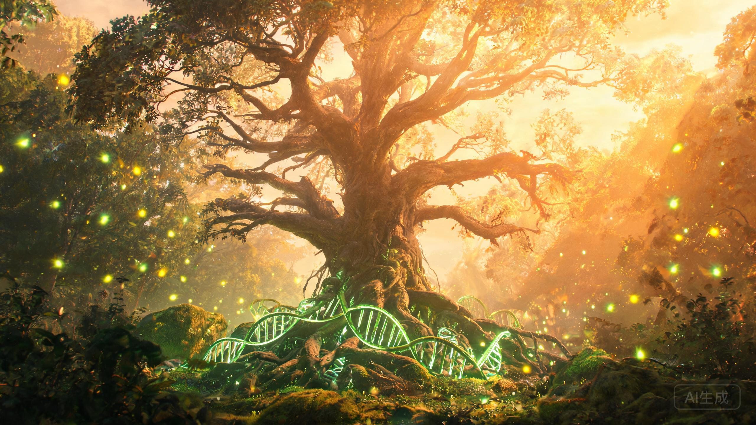
Thank You
感谢100天的坚持与陪伴
Day 100 / 100 | 课程圆满结束
Next Journey Awaits...

